Slide 2
ENTSCHULDIGUNG!
Das tut mir
wirklich leid.
BITTE hilf mir.
Ich brauche dich!
Darüber freue ich mich sehr. DANKE!
Weißt du, was mir heute passiert ist?
Das muss ich dir ERZÄHLEN.

Slide 4
ENTSCHULDIGUNG!
Das tut mir
wirklich leid.
BITTE hilf mir.
Ich brauche dich!
Darüber freue ich mich sehr. DANKE!
Weißt du, was mir heute passiert ist?
Das muss ich dir ERZÄHLEN.

Slide 6
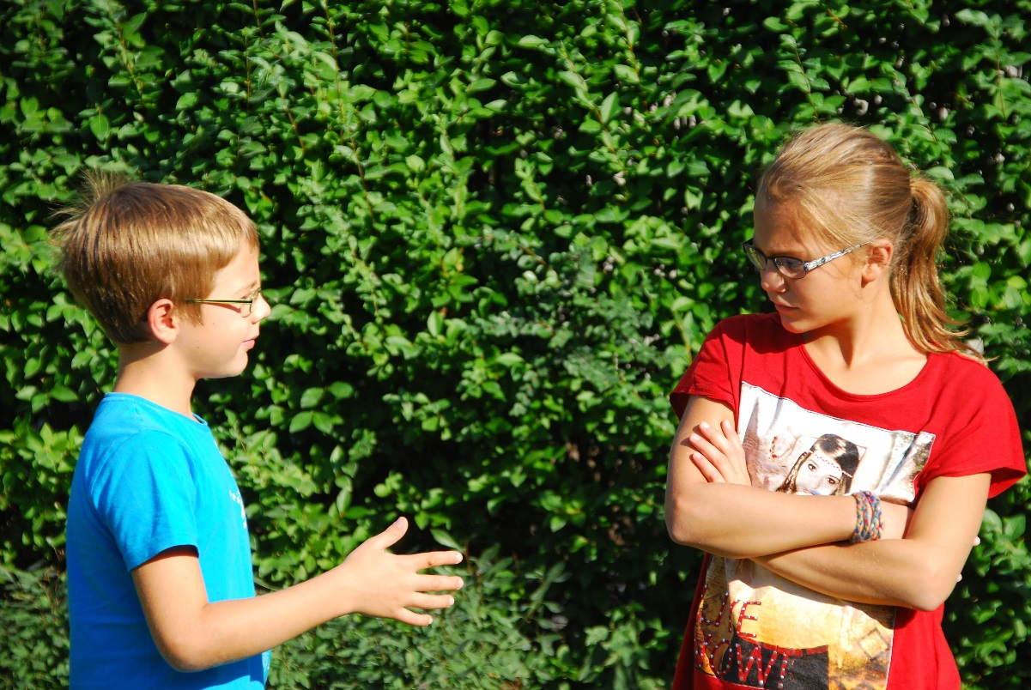
ENTSCHULDIGUNG!
Das tut mir
wirklich leid.
BITTE hilf mir.
Ich brauche dich!
Darüber freue ich mich sehr. DANKE!
Weißt du, was mir heute passiert ist?
Das muss ich dir ERZÄHLEN.

Slide 8
ENTSCHULDIGUNG!
Das tut mir
wirklich leid.
BITTE hilf mir.
Ich brauche dich!
Darüber freue ich mich sehr. DANKE!
Weißt du, was mir heute passiert ist?
Das muss ich dir ERZÄHLEN.

